Slide 1
目标检测之DSSD
高铭阳
2019.07.27

Slide 2
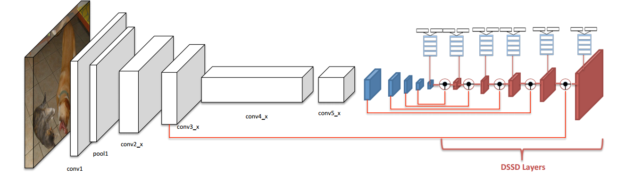

Slide 3
DSSD是SSD算法改进分支中最为著名的一个，SSD的其他改进还包括RSSD（https://arxiv.org/abs/1705.09587）、FSSD（https://arxiv.org/abs/1512.02325）等。
DSSD将SSD的VGG网络用Resnet-101进行了替换，在分类回归之前引入了残差模块，在SSD添加的辅助卷积层后又添加了反卷积层形成“宽 - 窄 - 宽”的“沙漏”结构。DSSD相比SSD的一个最大的提升在于对小目标的检测度上DSSD有了很大的提升，文章的最后部分也展示了小目标的检测效果。即便如此，DSSD的检测速度相比SSD慢了很多，其中很大一部分原因在于引入的Resnet-101太深。

Slide 4
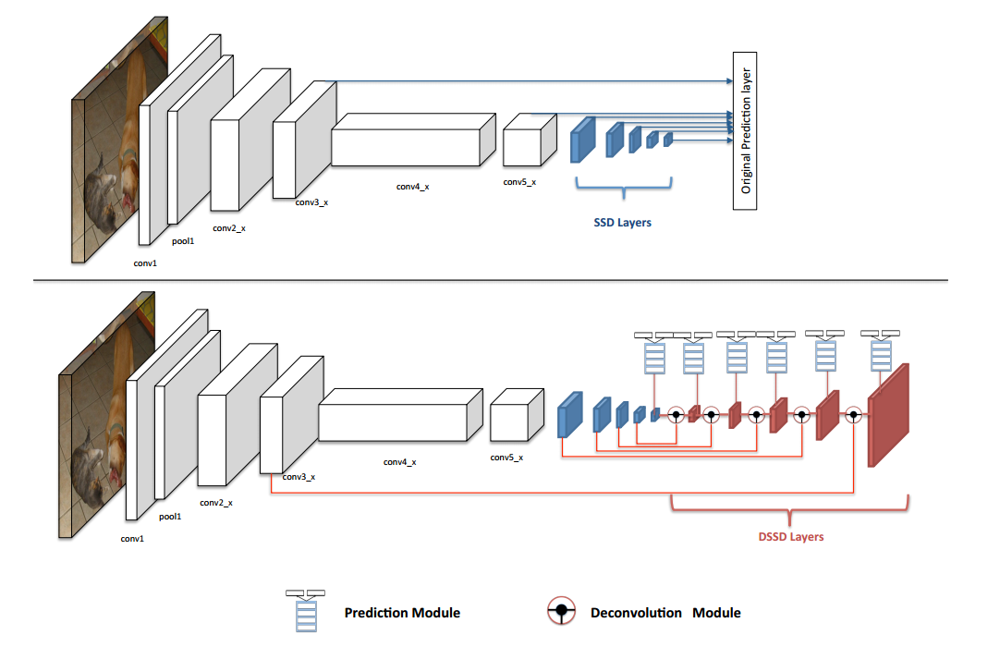
SSD与DSSD的网络框架

Slide 5
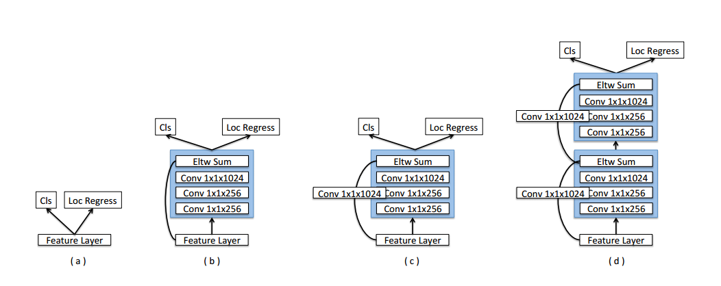
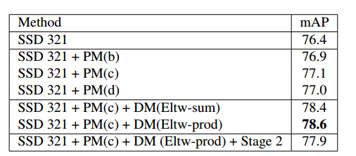
PM模块

Slide 6
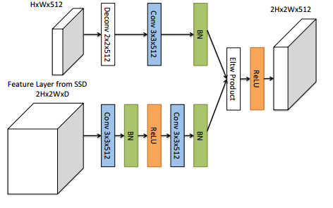
DM模块

Slide 7
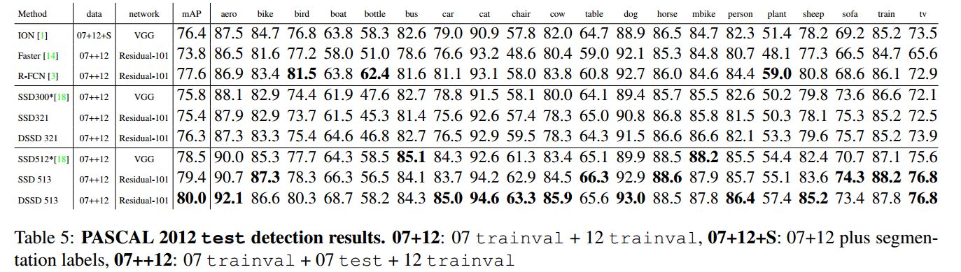
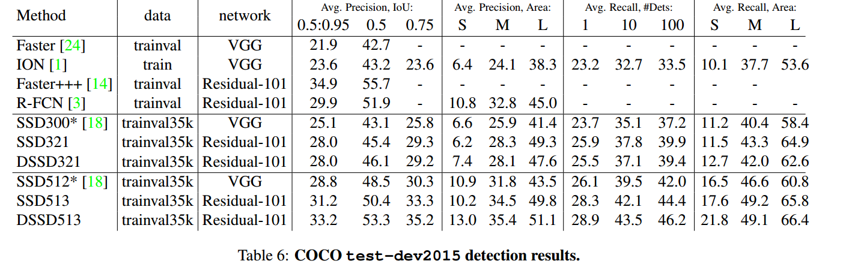
实验结果

